Slide 1
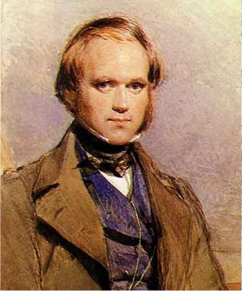
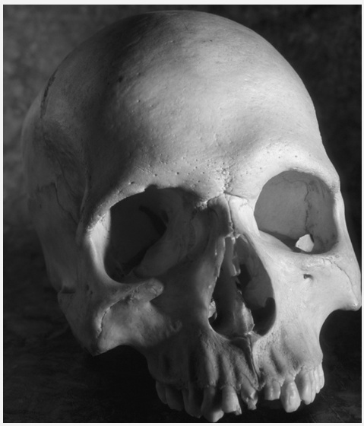
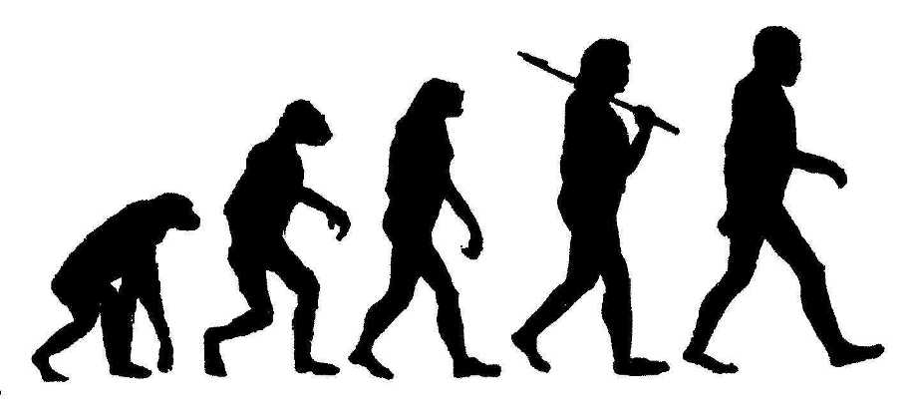
BAB 4
TEORI EVOLUSI (KECENDERUNGAN BARU TEORI EVOLUSI)

Slide 2
Tujuan Pembelajaran
Setelah mempelajari bab ini, siswa diharapakan dapat :
Mendiskripsikan kecenderungan baru tentang teori evolusi
Menjelaskan Mikroevolusi dan makroevolusi

Slide 3
A. kecenderungan baru teori evolusi
Proses Evolusi yang berlangsung lambat dan dalam waktu yang sangat Panjang mengakibatkan para ilmuwan hanya mampu berteori dengan menunjukkan bukti bukti ilmiah bagaimana proses terjadinya Evolusi.
Bukti - bukti tersebut tentunya membantu dalam proses menemukan teori, namun tetap tidak dapat memastikan apakan teori tersebut benar terjadi.

Slide 4
1. Teori Evolusi Berbasis Mutasi (Teori Neo Darwinisme)
Saat buku yang ditulis oleh Darwin berjudul The Origin of Spesies meluap di penjuru dunia, seorang ahli botani Austria bernama Gregor Mendel menemukan hukum penurunan sifat pada tahun 1865.
Meskipun tidak banyak dikenal orang hingga akhir abad ke-19, penemuan Mendel mendapat perhatian besar di awal tahun 1900-an. Inilah awal kelahiran ilmu genetika.
Beberapa waktu kemudian, struktur gen dan kromosom ditemukan. Pada tahun 1950-an, penemuan struktur molekul DNA yang berisi informasi genetis menghempaskan teori evolusi ke dalam krisis.

Slide 5
Alasannya adalah kerumitan luar biasa dari kehidupan dan ketidakabsahan mekanisme evolusi yang diajukan Darwin.
Perkembangan ini seharusnya membuat teori Darwin terbuang dalam keranjang sampah sejarah.
Namun ini tidak terjadi, karena ada kelompok-kelompok tertentu yang bersikeras merevisi, memperbarui dan mengangkat kembali teori ini pada kedudukan ilmiah.
Teori Darwin terpuruk dalam krisis karena hukum-hukum genetika yang ditemukan pada perempat pertama abad ke-20.

Slide 6
Kelompok yang setuju akan teori Darwin mengadakan sebuah pertemuan yang diadakan oleh Geological Society of America pada tahun 1941. Ahli genetika G. Ledyard Stebbins dan Theodosius Dobzhansky, ahli zoologi Ernst Mayr dan Julian Huxley, ahli paleontologi George Gaylord Simpson dan Glenn L. Jepsen, dan ahli genetika matematis Ronald Fisher dan Sewall Right hadir dalam pertemuan tersebut.
Setelah pembicaraan panjang akhirnya mereka menyetujui untuk menambahkan teori Darwin menjadi Neo Darwinisme.

Slide 7
Untuk menghadapi fakta “stabilitas genetic” kelompok ilmuwan ini menggunakan konsep “mutasi” yang diperkenalkan oleh ahli botani asal Belanda, Hugo de Vries pada awal abad ke-20.
Mutasi adalah kerusakan yang terjadi untuk alasan yang tidak diketahui dalam mekanisme penurunan sifat pada makhluk hidup.
Beberapa dekade berikutnya menjadi era perjuangan berat untuk membuktikan kebenaran Neo Darwinisme.

Slide 8
Telah diketahui bahwa mutasi yang terjadi pada gen-gen makhluk hidup selalu membahayakan. Neo Darwinisme berupaya memberikan contoh “mutasi yang menguntungkan” dengan melakukan ribuan eksperimen mutasi.
Selama beberapa dasawarsa mereka melakukan percobaan mutasi pada lalat buah dan berbagai jenis lainnya.
Namun tak satupun dari percobaan ini yang memperlihatkan mutasi yang memperbaiki informasi genetik pada makhluk hidup.
Semua upaya mereka berakhir dengan kegagalan total.

Slide 9
Teori Neo Darwinis telah ditumbangkan pula oleh catatan fosil.
Tidak pernah ditemukan di belahan dunia mana pun “bentuk-bentuk transisi” yang diasumsikan teori Neo Darwinis sebagai bukti evolusi bertahap pada makhluk hidup dari spesies primitif ke spesies lebih maju.
Begitu pula perbandingan anatomi menunjukkan bahwa spesies yang diduga telah berevolusi dari spesies lain ternyata memiliki ciri-ciri anatomi yang sangat berbeda, sehingga mereka tidak mungkin menjadi nenek moyang dan keturunannya.

Slide 10
Sebagian besar ilmuwan yang mempercayai evolusi menerima teori Neo Darwinis bahwa evolusi terjadi secara perlahan dan bertahap.
Pada beberapa dekade terakhir ini, telah dikemukakan sebuah model lain yang dinamakan “punctuated equilibrium”.
Model ini menolak gagasan Darwin tentang evolusi yang terjadi secara kumulatif dan sedikit demi sedikit. Sebaliknya, model ini menyatakan evolusi terjadi dalam “loncatan” besar yang diskontinu.

Slide 11
Pembela fanatik pendapat ini pertama kali muncul pada awal tahun 1970-an.
Awalnya, dua orang ahli paleontologi Amerika, Niles Eldredge dan Stephen Jay Gould, sangat sadar bahwa pernyataan Neo Darwinis telah diruntuhkan oleh catatan fosil.
Fosil-fosil telah membuktikan bahwa makhluk hidup tidak berasal dari evolusi bertahap, tetapi muncul tiba-tiba dan sudah terbentuk sepenuhnya.

Slide 12
Hingga sekarang Neo Darwinis senantiasa berharap bahwa bentuk peralihan yang hilang suatu hari akan ditemukan. Eldredge dan Gould menyadari bahwa harapan ini tidak berdasar, namun di sisi lain mereka tetap tidak mampu meninggalkan dogma evolusi.
Karena itulah akhirnya mereka mengemukakan sebuah model baru yang disebut punctuated equilibrium.
Inilah model yang menyatakan bahwa evolusi tidak terjadi sebagai hasil dari variasi minor, namun dalam perubahan besar dan tiba-tiba.

Slide 13
Model ini hanya sebuah khayalan.
Sebagai contoh, O.H. Shindewolf, seorang ahli paleontologi dari Eropa yang merintis jalan bagi Eldredge dan Gould, menyatakan bahwa burung pertama muncul dari sebutir telur reptil, sebagai “mutasi besar-besaran” (gross mutation).
Menurut teori tersebut, seekor binatang darat dapat menjadi paus raksasa setelah mengalami perubahan menyeluruh secara tiba-tiba.
Pernyataan yang sama sekali bertentangan dengan hukum-hukum genetika, biofisika dan biokimia.

Slide 14
Dalam ketidakberdayaan karena pandangan Neo Darwinis terpuruk dalam krisis, sejumlah ahli paleontologi pro-evolusi mempercayai teori ini, teori baru yang bahkan lebih ganjil daripada Neo Darwinisme itu sendiri.
Satu-satunya tujuan model ini adalah memberikan penjelasan untuk mengisi celah dalam catatan fosil yang tidak dapat dijelaskan model Neo Darwinis.
Namun, usaha menjelaskan kekosongan fosil dalam evolusi burung dengan pernyataan bahwa “seekor burung muncul tiba-tiba dari sebutir telur reptil” sama sekali tidak rasional.

Slide 15
Sebagaimana diakui oleh evolusionis sendiri, evolusi dari satu spesies ke spesies lain membutuhkan perubahan besar informasi genetis yang menguntungkan.
Akan tetapi, tidak ada mutasi yang memperbaiki informasi genetis atau menambahkan informasi baru padanya.
Mutasi hanya merusak informasi genetis.
Dengan demikian, “mutasi besar-besaran” yang digambarkan oleh model punctuated equilibrium hanya akan menyebabkan pengurangan atau perusakan “besar-besaran” pada informasi genetis.

Slide 16
Lebih jauh lagi, model punctuated equilibrium runtuh sejak pertama kali muncul karena ketidakmampuannya menjawab pertanyaan tentang asal usul kehidupan, pertanyaan serupa yang menggugurkan model Neo Darwinis sejak awal.
Karena tidak satu protein pun yang muncul secara kebetulan, perdebatan mengenai apakah organisme yang terdiri dari milyaran protein mengalami proses evolusi secara “tiba-tiba” atau “bertahap” tidak masuk akal.

Slide 17
2. TEORI HEREDITAS
Seorang ahli biokimia Australia yang bernama Prof. Michael Denton menyanggah teori Darwinisme.
Menurutnya, terdapat pertentangan mencolok ketika teori evolusi dihadapkan dengan penemuan-penemuan ilmiah dalam berbagai bidang seperti asal-usul kehidupan, genetika populasi, anatomi perbandingan, ilmu fosil, dan biokimia.
Menurutnya, evolusi adalah sebuah teori yang sedang dilanda krisis.

Slide 18
Dalam bukunya Evolution: A Theory in Crisis(1985) yang artinya evolusi sebuah teori dalam krisis, Denton menguji teori ini ditinjau dari berbagai cabang ilmu dan menyimpulkan bahwa teori seleksi alam sangatlah jauh dalam memberikan penjelasan bagi kehidupan di bumi.
Tujuan Denton dalam mengajukan sanggahannya bukanlah untuk menunjukkan kebenaran dari pandangan lain, tetapi hanya membandingkan Darwinisme dengan fakta-fakta ilmiah.
Selama dua dasawarsa terakhir, banyak evolusionis lain menerbitkan karya-karya penting yang mempertanyakan keabsahan teori evolusi Darwin.

Slide 19
3. Teori Evolusi Berbasis Gen
Richard Dawkins, seorang evolusonis dan atheis pengagum Darwin.
Namun demikian, ia berpendapat bahwa banyak penjelasan yang ditulis Darwin kurang tepat mengenai bagaimana dan pada tingkat apa evolusi terjadi.
Dawkins terkenal) mempopulerkan pandangan evolusi yang berbasis gen, pandangan ini paling tergambar dalam bukunya “The Selfish Gene” (1976, Dawkins membela gagasan bahwa gen merupakan unit utama dalam seleksi evolusi.

Slide 20
Evolusi itu tidak terjadi pada tingkat organisme, tetapi terjadi pada tingkat molekuler yaitu gen.
Gen adalah pembawa sifat-sifat keturunan, yang kerjanya adalah menggandakan diri.
Penggandaan ini bisa terjadi bila kondisi lingkungannya memenuhi syarat.

Slide 21
Penggandaan gen adalah peristiwa kimia, prosesnya rumit, namun akan berlangsung bila kondisinya terpenuhi, dan berlangsung konsisten.
Gen adalah zat yang kompleks, sehingga pada proses penggandaannya dapat terjadi kesalahan.
Gen duplikatnya tidak persis sama, sehingga membawa kode yang berbeda pula dari yang sebelumnya dan menyebabkan keuntungan atau dapat juga merugikan.
Inilah mutasi penyebab terjadinya evolusi.
Gen adalah komponen yang menentukan arah evolusi

Slide 22
4. Teori Kreasionisme
Teori kreasionisme adalah paham yang bersifat religious dan biasa dipercayai oleh agamawan.
Paham ini mempercayai bahwa manusia, kehidupan, bumi dan seluruh jagad raya mempunyai asal usul yang dihasilkan oleh campur tangan suatu keberadaan yang Maha Tinggi yang umumnya disebut Tuhan.
Konsekuensi dari penciptaan oleh pencipta adalah dihasilkannya sesuatu yang semula tidak ada, mendadak menjadi ada

Slide 23
Di kalangan ilmuwan, kreasionisme dianggap tidak sesuai dengan metode ilmu pengetahuan, karena pendukung dari paham ini tidak dapat mengusulkan suatu teori penciptaan yang bisa dijelaskan dengan menggunakan instrumen ilmu pengetahuan.
Perubahan evolusioner dapat menjadi besar dan kecil.
Beberapa perubahan evolusioner tidak menciptakan spesies baru, tetapi mengakibatkan perubahan pada tingkat populasi.
Saat ini ilmuwan mempelajari evolusi dalam dua tingkatan populasi, yaitu evolusi mikro dan makro.

Slide 24
Evolusi mikro terdiri dari perubahan genetik kecil yang terjadi dalam beberapa generasi.
Sedangkan evolusi makro adalah pola perubahan yang lebih luar dalam ribuan generasi sehingga terbentuk spesies baru.
Kedua tingkatan evolusi ini menyebabkan populasi dan spesies berubah seiring waktu.

Slide 25
B. Mikroevolusi dan Makroevolusi
Perubahan evolusioner dapat menjadi besar dan kecil.
Beberapa perubahan evolusioner tidak menciptakan spesies baru, tetapi mengakibatkan perubahan pada tingkat populasi.
Suatu populasi adalah sekelompok organisme dari spesies yang sama yang hidup di daerah yang sama.
Spesies adalah sekelompok organisme yang memiliki karakteristik yang sama (mereka secara genetic serupa) dan dapat kawin dengan satu sama lain untuk menghasilkan keturunan yang subur.

Slide 26
Mikroevolusi
Evolusi adalah perubahan spesies dari waktu ke waktu. Sebagian besar perubahan evolusioner yang kecil dan tidak mengarah pada penciptaan spesies baru.
Ketika populasi berubah dalam cara-cara kecil dari waktu ke waktu, proses ini disebut mikroevolusi.

Slide 27
Sebuah contoh dari mikroevolusi adalah evolusi nyamuk yang tidak dapat dibunuh oleh pestisida, yang disebut nyamuk resisten pestisida.
Bayangkan bahwa Anda memiliki pestisida yang dapat membunuh sebagian besar nyamuk di negara Anda.
Melalui mutasi acak, beberapa nyamuk memiliki resistensi terhadap pestisida.
Sebagai akibat dari meluasnya penggunaan pestisida ini, sebagian besar nyamuk yang tersisa adalah nyamuk resisten pestisida.

Slide 28
Ketika nyamuk ini mereproduksi tahun depan, mereka menghasilkan lebih banyak nyamuk dengan sifat resisten pestisida.
Segera, sebagian besar nyamuk di negara Anda resisten terhadap pestisida.
Ini adalah contoh dari mikroevolusi karena jumlah nyamuk dengan sifat yang berubah ini.
Namun, perubahan evolusioner ini tidak menciptakan spesies baru nyamuk karena nyamuk resisten pestisida masih dapat mereproduksi dengan nyamuk-non-resisten pestisida lainnya.

Slide 29
Makroevolusi
Makroevolusi mengacu pada perubahan evolusioner yang jauh lebih besar yang menghasilkan spesies baru.
Makroevolusi dapat terjadi:
Ketika mikroevolusi terjadi berulang kali selama jangka waktu yang panjang dan mengarah ke pembentukan spesies baru.
Sebagai akibat dari perubahan lingkungan utama, seperti letusan gunung berapi, gempa bumi, atau asteroid menghantam Bumi, yang mengubah lingkungan sehingga seleksi alam menyebabkan perubahan besar dalam ciri-ciri suatu spesies.

Slide 30
Setelah ribuan tahun terisolasi dari satu sama lain, populasi finch Darwin ini telah mengalami baik mikroevolusi dan makroevolusi.
Populasi finch ini tidak dapat berkembang biak dengan populasi finch lain ketika mereka dibawa bersama-sama.
Karena mereka tidak berkembang biak bersama-sama, mereka diklasifikasikan sebagai spesies terpisah.

